Slide 1
Bài 12: Demo Day - báo cáo đồ án & tổng kết
Lập trình ứng dụng di động (111114)
Đánh giá cuối kỳ · CLO1, CLO2, CLO3, CLO4

Slide 2
Bài 12: Demo Day - báo cáo đồ án & tổng kết
Demo Day
Trình diễn sản phẩm trên điện thoại Android thật
Bảo vệ thiết kế chức năng và thiết kế dữ liệu
Mỗi thành viên giải thích phần mã mình phụ trách
Review chéo và nhìn lại học phần
Notes:
5 tiết thực hành. Công bố thứ tự trình bày, kiểm tra server Khoa và máy chiếu trước giờ học.

Slide 3
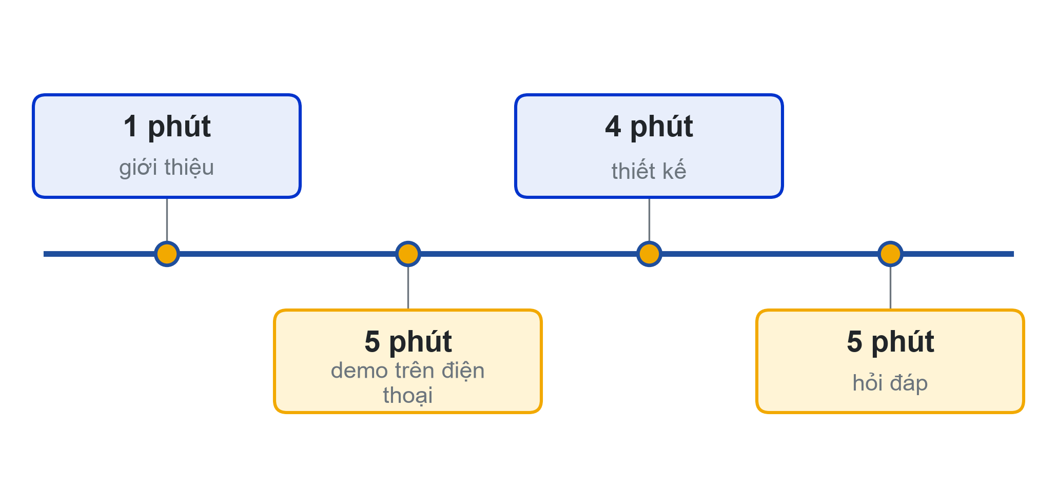
Bài 12: Demo Day - báo cáo đồ án & tổng kết
15 phút của mỗi nhóm
1 phút giới thiệu: vấn đề, người dùng, thành viên và vai trò
5 phút demo theo kịch bản trên điện thoại thật
4 phút thiết kế: sơ đồ chức năng, ERD, sơ đồ tuần tự realtime
5 phút hỏi đáp và bảo vệ kỹ thuật
Mọi thành viên đều trình bày phần của mình

Slide 4
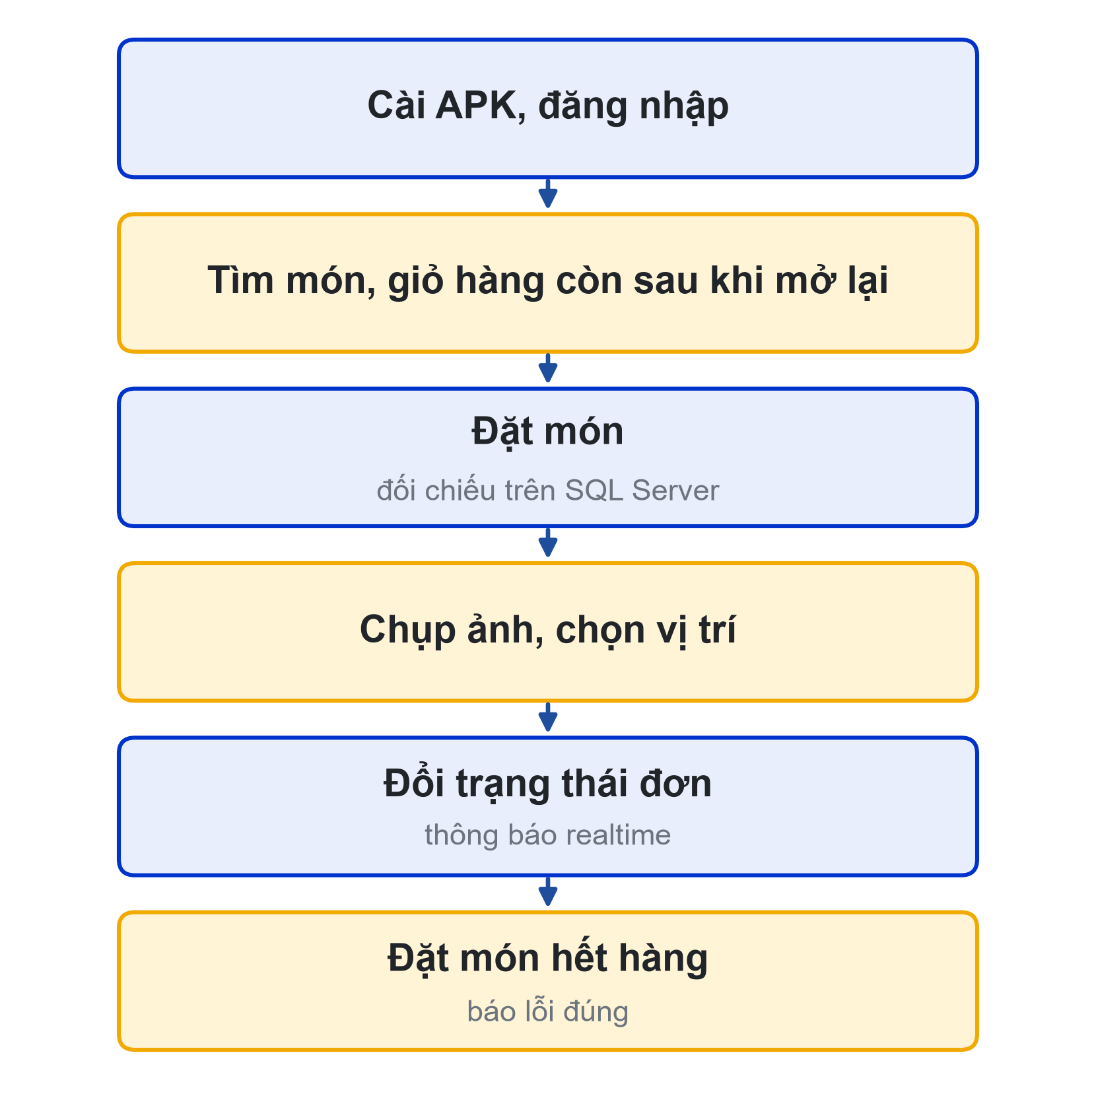
Bài 12: Demo Day - báo cáo đồ án & tổng kết
Kịch bản demo
APK (không phải Expo Go) → đăng nhập
Duyệt, tìm món, giỏ hàng còn sau khi mở lại app
Đặt món → đối chiếu đơn trên SQL Server của Khoa
Chụp ảnh, chọn vị trí trên bản đồ
Đổi trạng thái đơn → thông báo realtime
Đặt món hết hàng → thông báo lỗi đúng

Slide 5
Bài 12: Demo Day - báo cáo đồ án & tổng kết
Bảo vệ thiết kế
Sơ đồ chức năng: đã xong gì, chưa xong gì, vì sao
ERD cuối khớp CSDL thật; có thể được yêu cầu mở SQL Server đối chiếu
Thủ tục quan trọng nhất: tham số, giao dịch, mã lỗi THROW
Sơ đồ tuần tự realtime: API → thủ tục → Socket.IO → room → client

Slide 6
Bài 12: Demo Day - báo cáo đồ án & tổng kết
Bảo vệ kỹ thuật
Giảng viên chọn ngẫu nhiên đoạn mã, hỏi người đã commit
Đoạn này làm gì? Xóa dòng này thì sao?
Hai người cùng đặt suất cuối thì thủ tục xử lý thế nào?
Token lưu ở đâu, hết hạn thì app làm gì?
Không hiểu thì không merge: không giải thích được thì không tính điểm

Slide 7
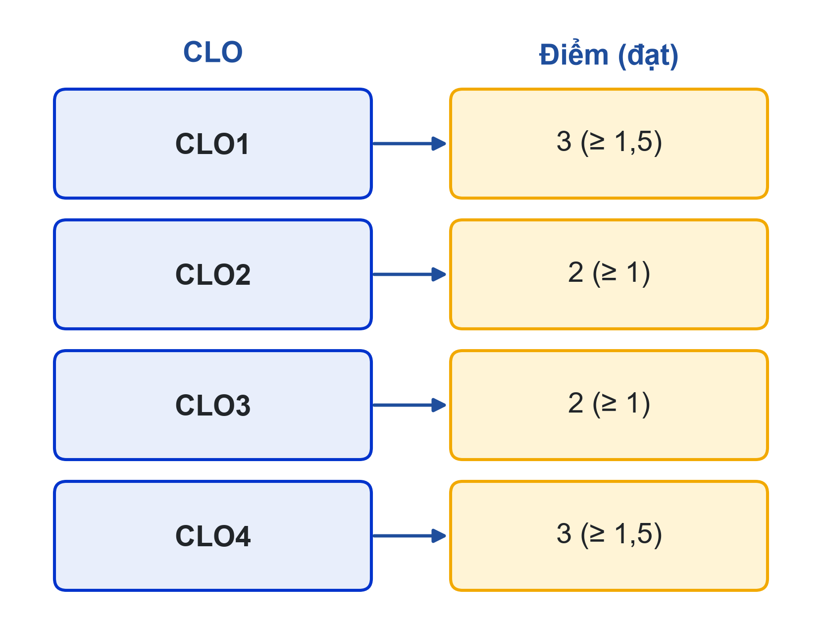
Bài 12: Demo Day - báo cáo đồ án & tổng kết
Rubric cuối kỳ (thang 10)
CLO1 (3 điểm, đạt ≥ 1,5): sơ đồ chức năng, luồng chính, xác thực, thiết bị, realtime
CLO2 (2 điểm, đạt ≥ 1): CSDL, stored procedure, script chạy trên server Khoa
CLO3 (2 điểm, đạt ≥ 1): ERD cuối, tuần tự realtime, luồng màn hình
CLO4 (3 điểm, đạt ≥ 1,5): báo cáo cá nhân, commit/PR, trình bày và trả lời
Điểm cuối kỳ chiếm 40% điểm học phần

Slide 8
Bài 12: Demo Day - báo cáo đồ án & tổng kết
Sản phẩm nộp và review chéo
Báo cáo đồ án, bộ sơ đồ, script CSDL và thủ tục
Link repo app và API, PROMPTS.md, README, file APK
Báo cáo vai trò cá nhân (mỗi thành viên nộp riêng)
Review chéo: chấm theo rubric, mỗi điểm kèm 1 điểm mạnh và 1 đề xuất
Hoạt động: Phát phiếu review chéo cho các nhóm trước phần trình bày đầu tiên

Slide 9
Bài 12: Demo Day - báo cáo đồ án & tổng kết
Nhìn lại học phần
AI đã giúp nhóm tiết kiệm thời gian ở đâu?
Lỗi nào do AI gây ra khiến nhóm mất công tìm nhất?
Nếu làm lại, bạn sẽ dùng AI khác đi thế nào?
Mở rộng: đưa app lên Google Play, đưa đồ án vào portfolio
Notes:
Mời 2–3 nhóm chia sẻ; ghi nhận ý kiến để điều chỉnh học phần kỳ sau.

Slide 10
Bài 12: Demo Day - báo cáo đồ án & tổng kết
Tài liệu của buổi
Đọc thêm
Rubric chấm cuối kỳ: 27 tiêu chí theo 4 CLO (Excel)
Đề cương học phần: mục Đánh giá môn học
Giáo trình nội bộ, Chương 12: Báo cáo đồ án, Demo Day và tổng kết
Bài tập hướng dẫn theo dự án LHU Food (cuối Chương 12)
SRS LHU Food: mục 4 (user story), 7 (dữ liệu), 10.1 (truy vết)
Kế hoạch Agile & Product Backlog (Definition of Done, tiêu chí nghiệm thu)
Notes:
Các file Word/Excel nằm ở mục Tài liệu của bài trên LMS và trang học phần (giao-trinh/, srs/, rubric/).

Slide 11




Thank you
ThS. Nguyễn Minh Phúc
phuc@lhu.edu.vn
lhu.edu.vn

